Slide 1

PACS-AI ASSIST
PRESENTACIÓN FINAL CAPSTONE

Slide 2


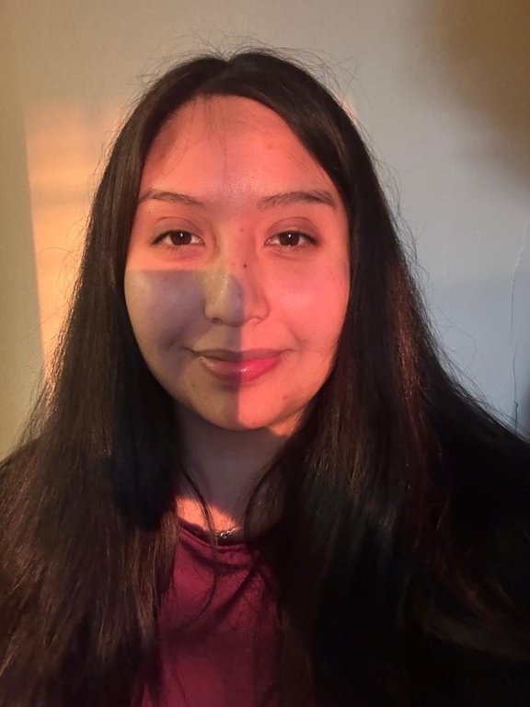
INTEGRANTES DEL PROYECTO
Diego Castañeda
Scarlett Socías
Millaray Llanquín
Líder Técnico
Product owner
Scrum Master

Slide 3
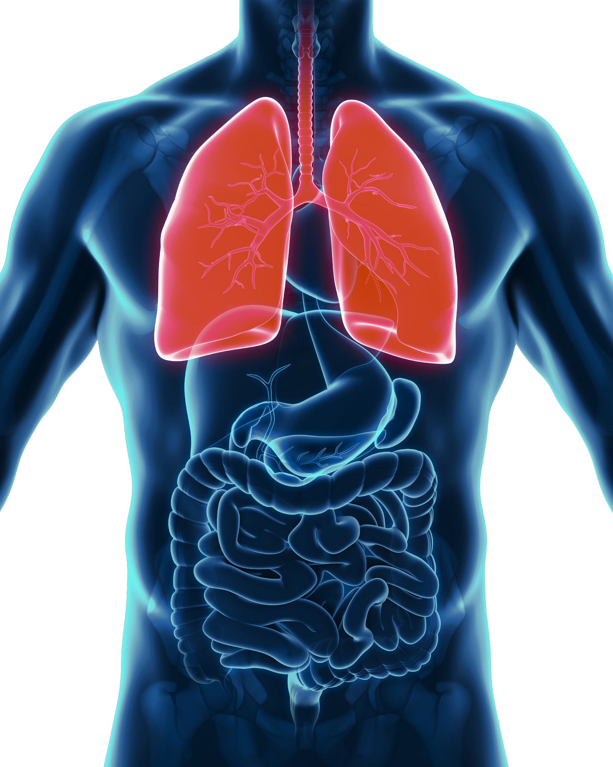

CONTEXTO DEL PROYECTO
El proyecto PACS-AI Assist surge con el objetivo de apoyar el trabajo de los radiólogos mediante la integración de inteligencia artificial en sistemas PACS (Picture Archiving and Communication System).
El sistema busca automatizar la detección temprana de nódulos pulmonares en estudios de tomografía computarizada, utilizando un modelo de IA conectado al servidor Orthanc y visualizado a través del OHIF Viewer.

Slide 4

PROBLEMA O DOLOR
En los hospitales y centros de salud, los sistemas PACS almacenan grandes volúmenes de imágenes médicas (DICOM), pero los radiólogos suelen enfrentarse a sobrecarga de trabajo y limitaciones de tiempo (turnos rotativos y cambios de horario). Esto dificulta la detección temprana de enfermedades críticas, como el cáncer de pulmón, lo que puede retrasar diagnósticos y afectar la calidad de la atención.
DESCRIPCIÓN DEL PROYECTO

Slide 5

PROPUESTA DE SOLUCIÓN
DESCRIPCIÓN DEL PROYECTO
Desarrollar un asistente inteligente integrado a un PACS simulado (Orthanc), que procese y analice imágenes médicas en formato DICOM mediante un modelo predictivo de IA. La solución permitirá detectar de manera temprana posibles indicios de cáncer pulmonar en tomografías, entregando apoyo al radiólogo, reduciendo tiempos de análisis y riesgos de error humano.

Slide 6
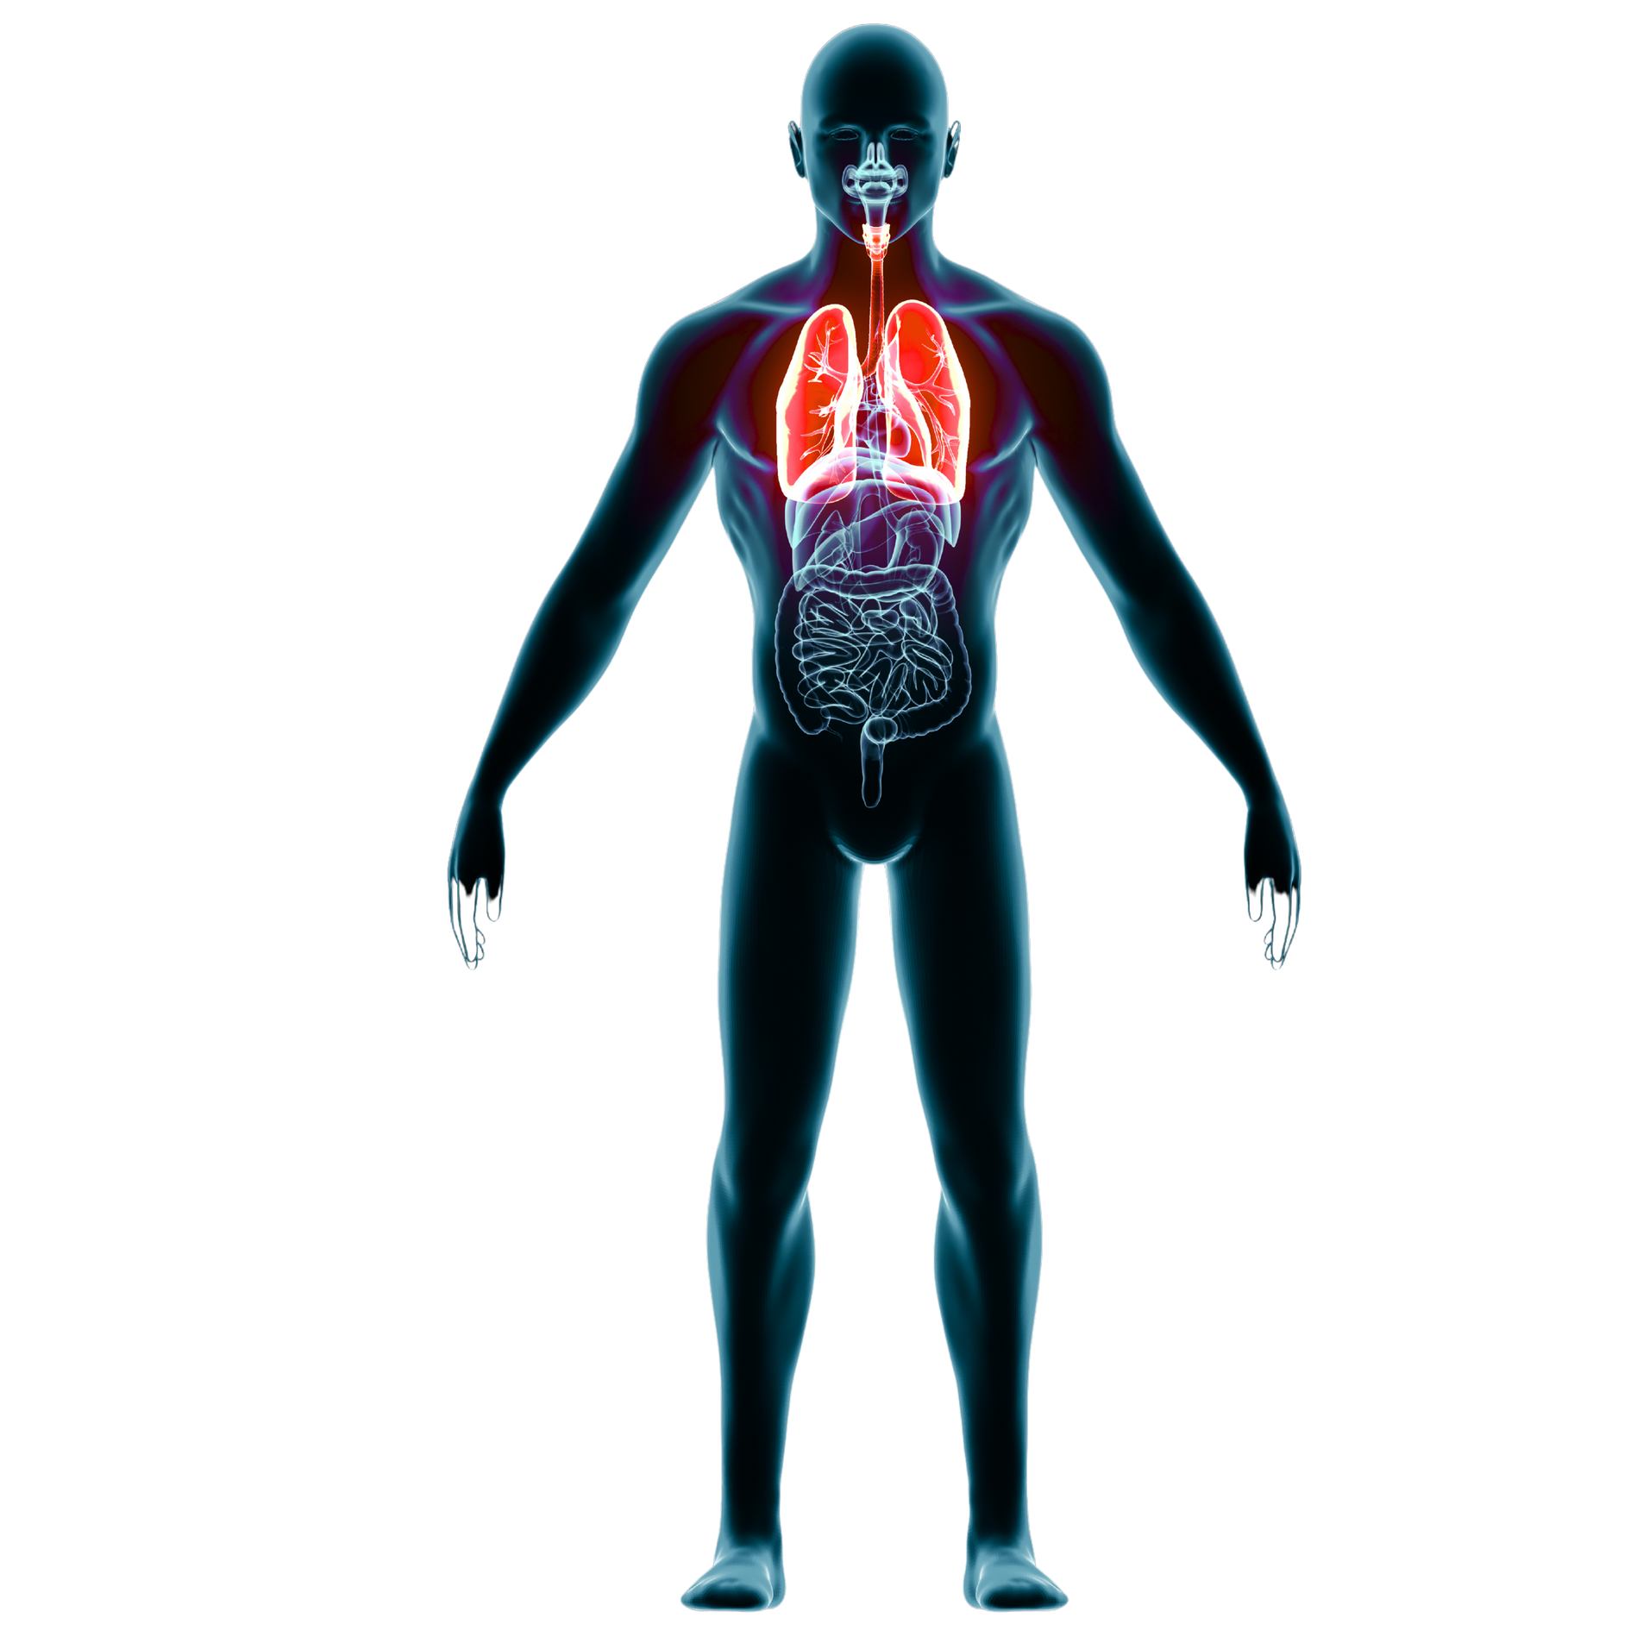
OBJETIVO GENERAL
Apoyar a los radiólogos en la detección temprana de cáncer de pulmón, creando un asistente inteligente que analice imágenes médicas en DICOM para facilitar diagnósticos más rápidos, precisos y salvar más vidas.

Slide 7
OBJETIVOS ESPECÍFICOS
Apoyar la labor del radiólogo, entregando información que facilite la priorización de casos más críticos.
Contribuir a diagnósticos más oportunos, reduciendo el tiempo entre la toma de imágenes y la interpretación de resultados.
Aumentar la confianza de los pacientes, al reforzar la revisión de los estudios con apoyo de tecnología.
Impulsar la innovación en salud, acercando soluciones digitales al ámbito hospitalario.
Favorecer la calidad de vida de los pacientes, al promover la detección temprana y las oportunidades de tratamiento.

Slide 8
ALCANCE
Simulación de un sistema PACS para la gestión de imágenes médicas.
Integración de un modelo de inteligencia artificial para análisis de tomografías pulmonares.
Generación de predicciones que apoyen la detección temprana de cáncer de pulmón.
Interfaz básica para visualizar resultados y facilitar la interpretación por parte de especialistas.
ALCANCE Y LIMITACIONES DEL PROYECTO

Slide 9
LIMITACIONES
ALCANCE Y LIMITACIONES DEL PROYECTO
El sistema se prueba en un entorno simulado, no en un hospital real.
El modelo de IA está limitado al análisis de cáncer pulmonar, no a otras patologías.
La precisión depende de la calidad y cantidad de datos disponibles.
No reemplaza al radiólogo, solo actúa como apoyo en el diagnóstico.

Slide 10
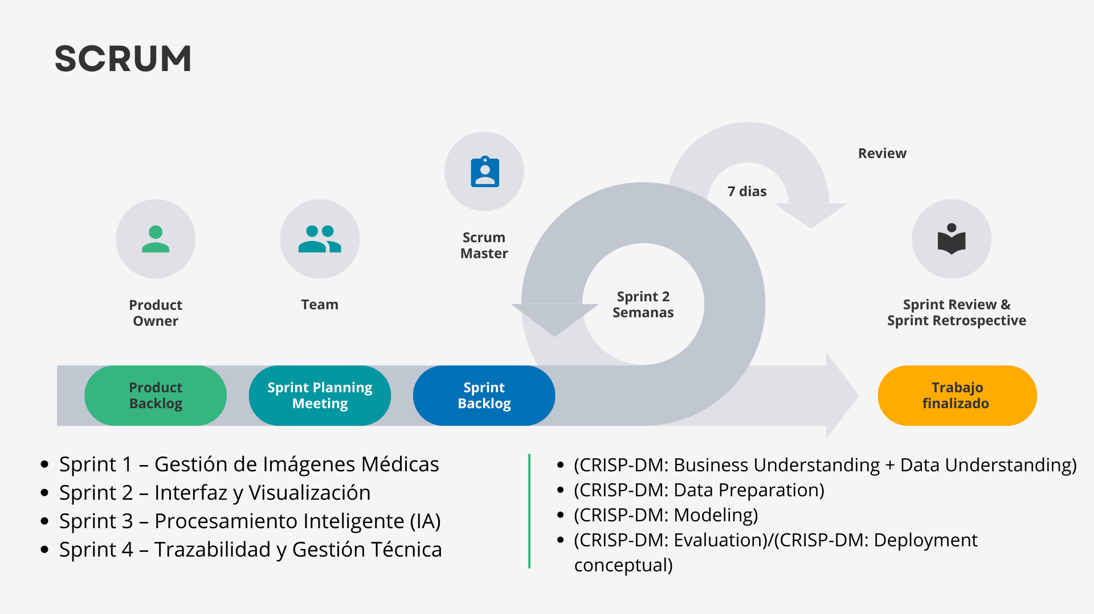
METODOLOGÍA DE TRABAJO PARA EL DESARROLLO DEL PROYECTO

Slide 11
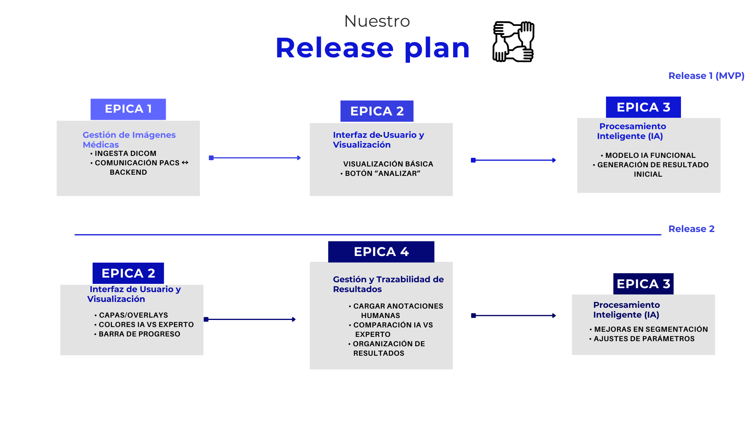
RELEASE PLAN DEL DESARROLLO DEL PROYECTO

Slide 12
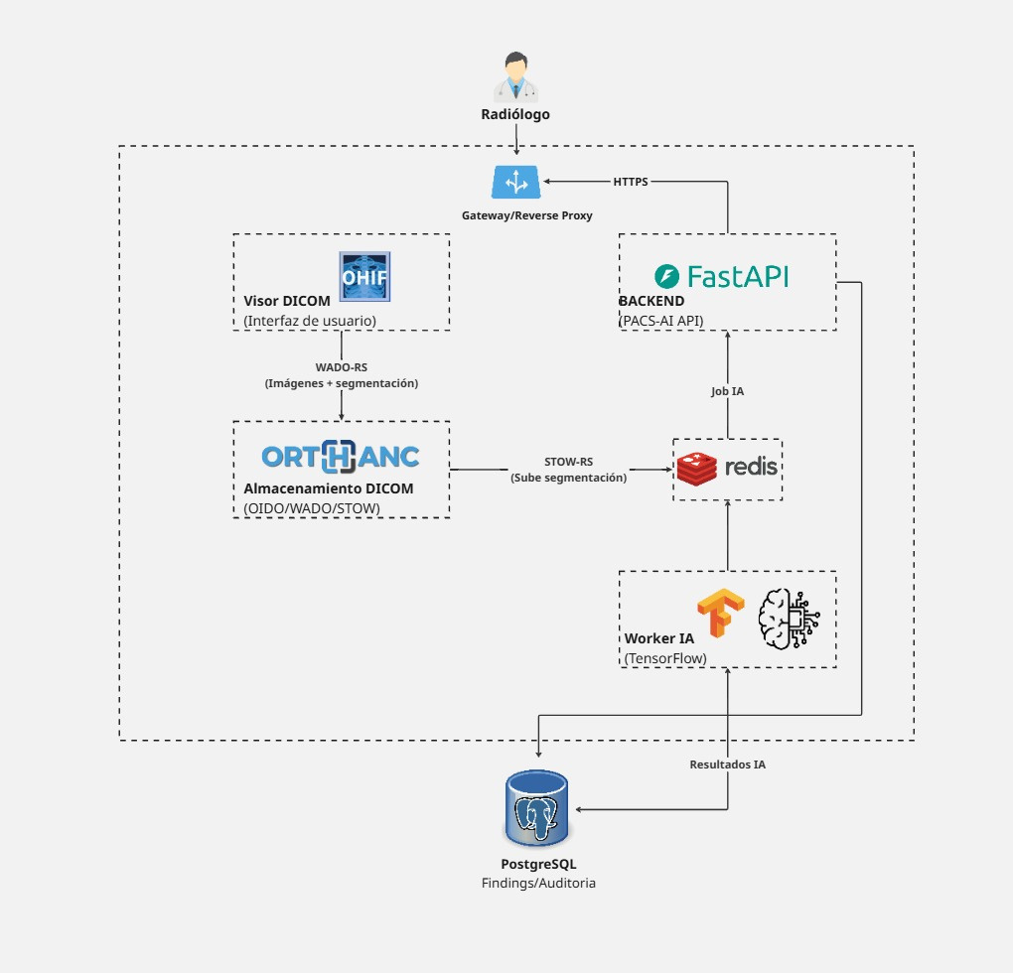
NUESTRA ARQUITECTURA DE SOFTWARE

Slide 13
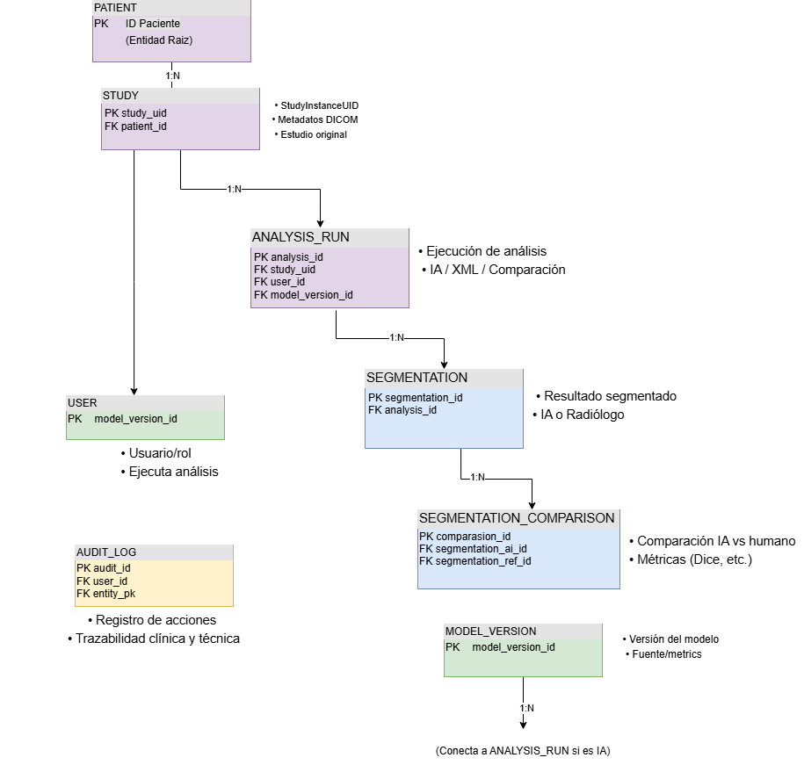
MODELO DE DATOS

Slide 14


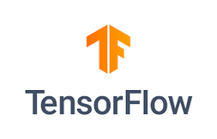




TECNOLOGÍAS QUE UTILIZAMOS
Lenguaje
Frameworks IA
Backend
FRONTEND
Mensajería
Gestión

Slide 15
DEMOSTRACIÓN DEL PROYECTO

Slide 16
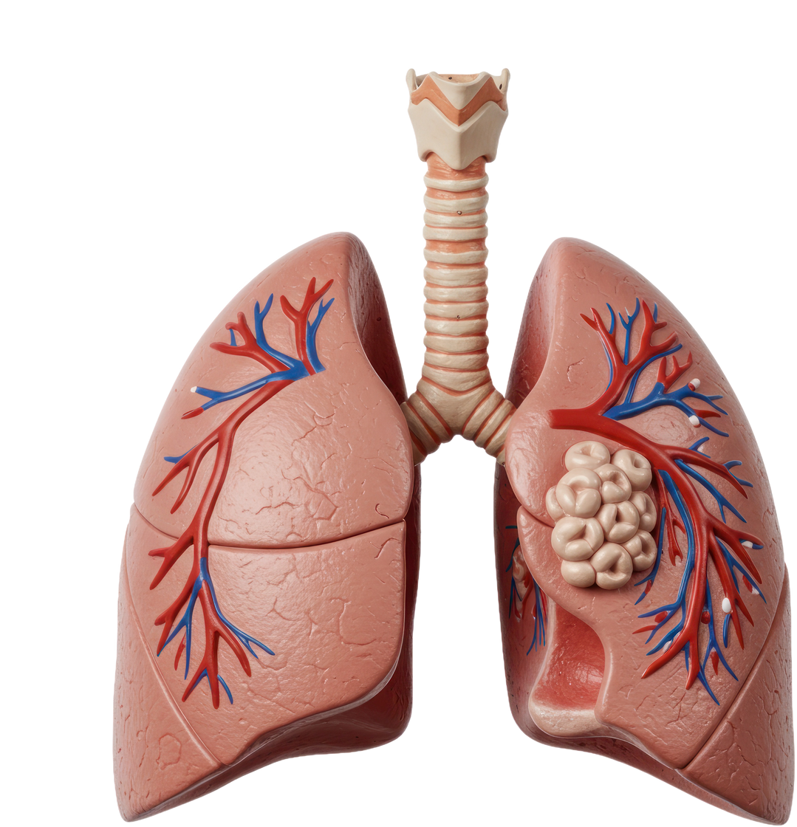
El modelo logró un máximo nivel de precisión muy alto (0.79
Dice), demostrando que es capaz de identificar nódulos pulmonares con alta exactitud.
La variación entre el mejor y el último valor sugiere que se requieren más datos o regularización adicional para estabilizar el rendimiento.
Aun así, el modelo es funcional y suficientemente robusto para integrarlo en la arquitectura PACS-AI Assist y probarlo dentro del flujo OHIF → Backend → Worker IA.
RESULTADOS OBTENIDOS

Slide 17
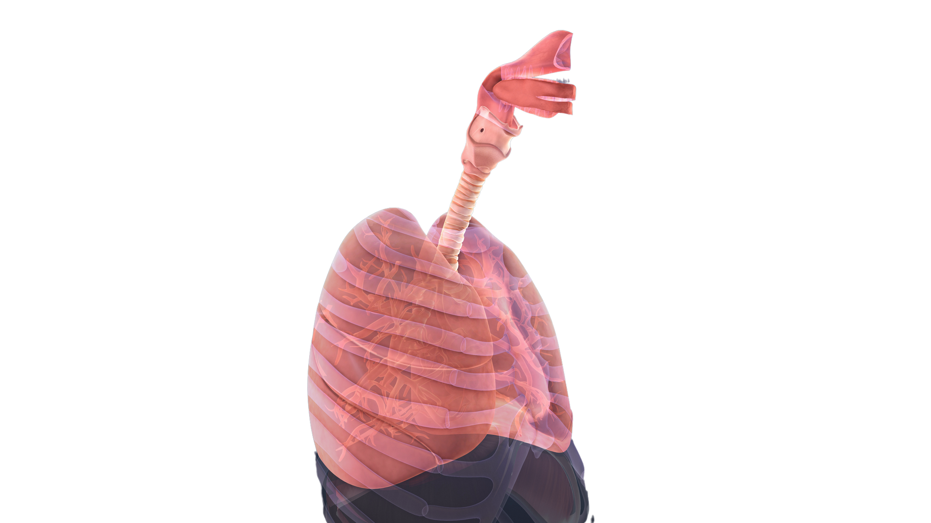
OBSTÁCULOS PRESENTADOS DURANTE EL DESARROLLO
Integración con PACS y DICOM: La conexión entre Orthanc, el backend y el visor OHIF presentó diferencias de formatos y rutas, lo que obligó a iterar varias veces la arquitectura.
Procesamiento de datos médicos: Los estudios LIDC-IDRI incluían variaciones en las máscaras y XML, generando inconsistencias que impactaban la creación de segmentaciones.
Rendimiento del modelo IA: El entrenamiento y reentrenamiento del modelo exigió ajustes por temas de memoria, tiempo de ejecución y pérdida de precisión en algunos casos.
Despliegue multiplataforma: Al mover el proyecto entre distintos PCs, surgieron incompatibilidades de rutas, instalación de librerías y configuración de Nginx/Orthanc.

Slide 18
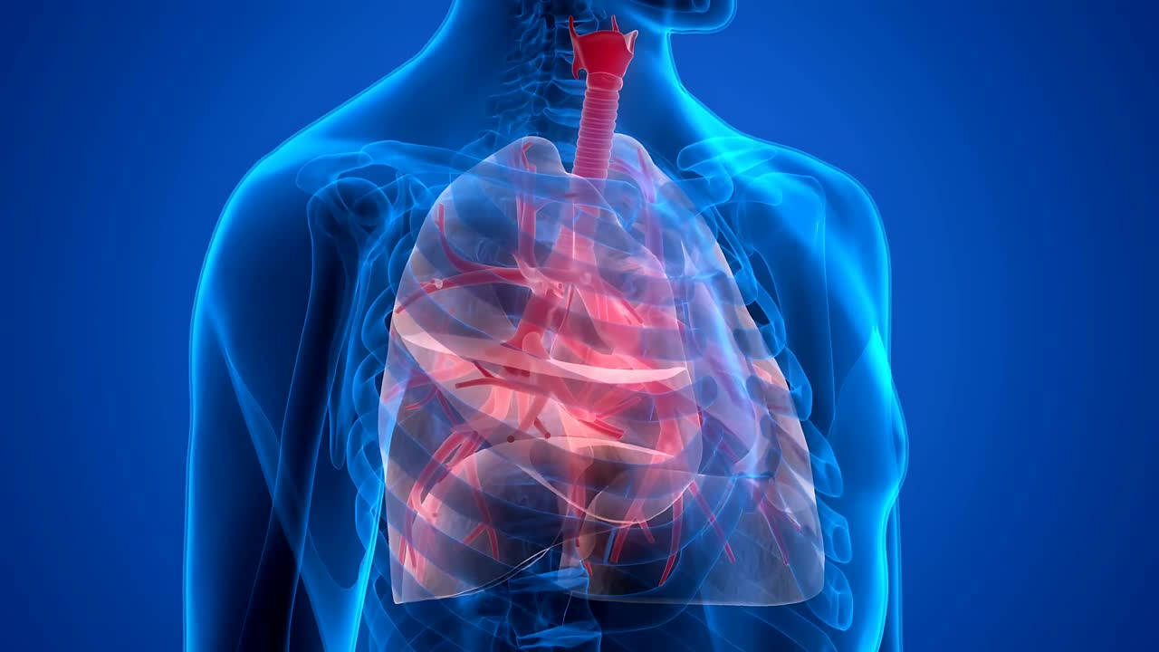
PREGUNTAS DE LA COMISIÓN

